Slide 1
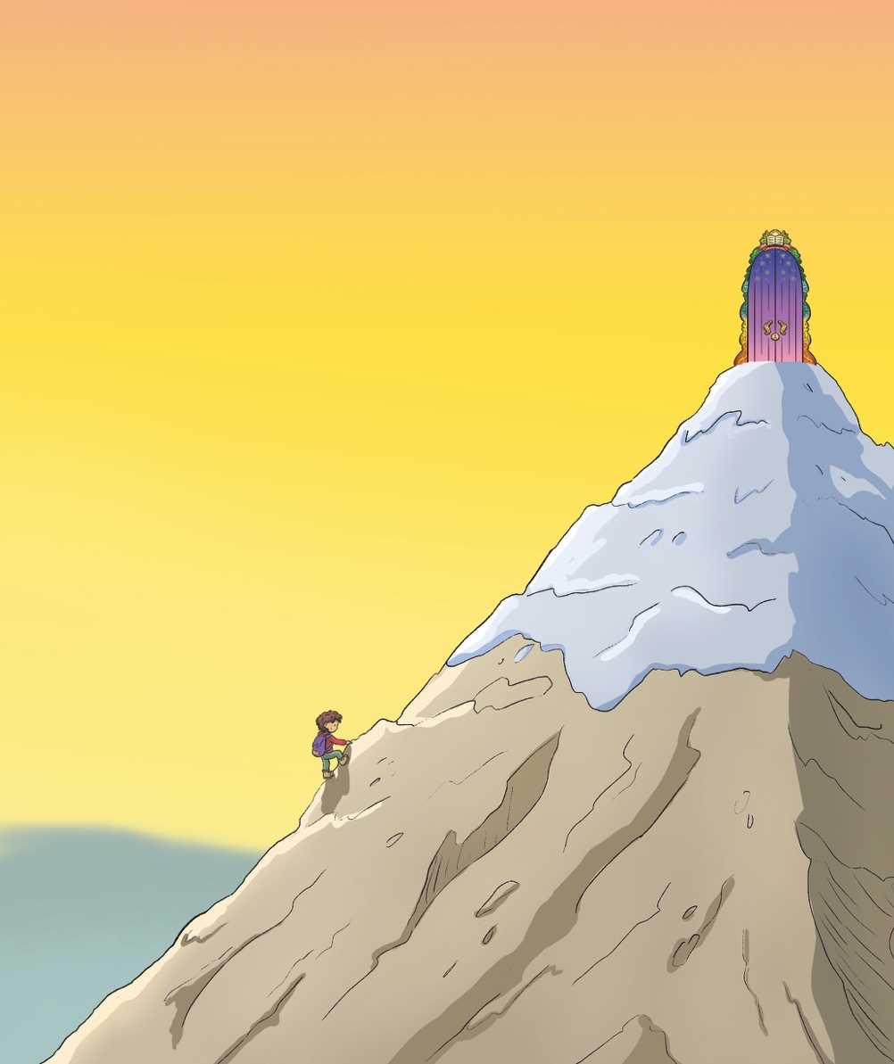
Att bli en läsare är en tuff resa på ca 5000 timmar
Utmaningen kan liknas med att klättra upp för Mount Everest.
Träning (tid att läsa)
Pepp och stöd (flera läscoacher)
Grit (viljan och ork att lyckas)

Slide 2
Framme öppnas dörren till både fantastiska världar och framtiden

Slide 3
Tre ledord till föräldrar som får barn att läsa …
1. Uppmuntra
2. Utmana
3. Utforska

Slide 4
UPPMUNTRA
Samtala om det ni läser.
Skapa gemensamma rutiner 2–3 gånger i veckan.

Slide 5
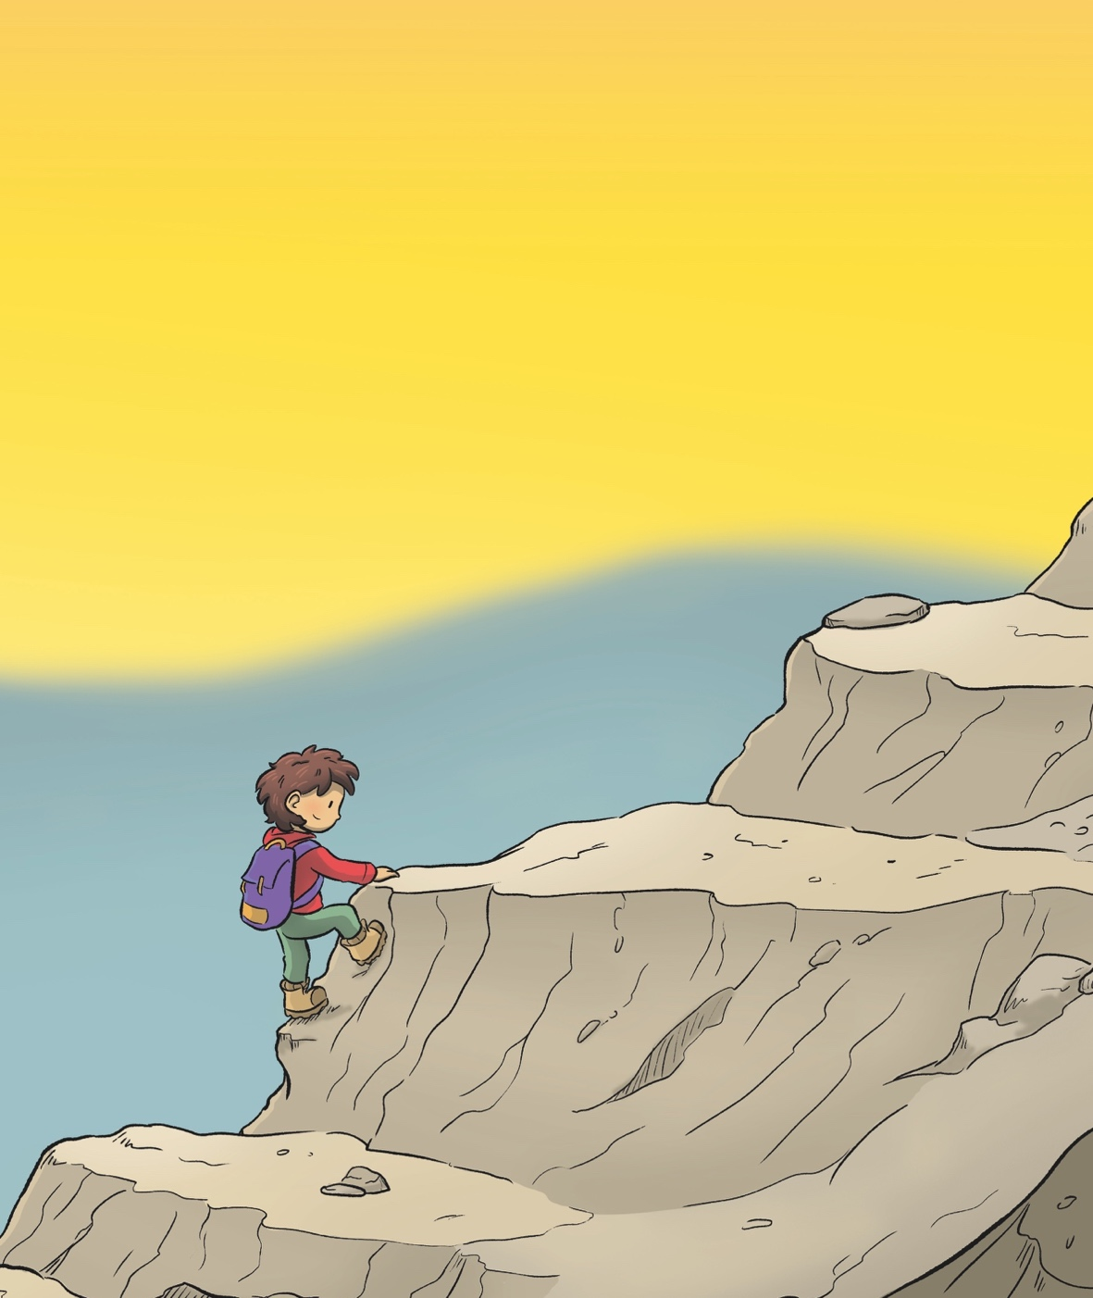
UTMANA
Sätt upp mål.
Belöna god prestation.
(Glöm inte små delbelöningar under resans gång!)

Slide 6
UTFORSKA
Hitta bra böcker till ditt barn.
Lyssna på böcker som är för svåra att läsa.

Slide 7
Hur får du ditt barn att läsa?
Var en läsande förebild.
Läs för ditt barn.
Prata om det ni läser.
Uppmuntra, utmana, och utforska!

